Slide 1
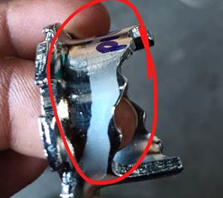
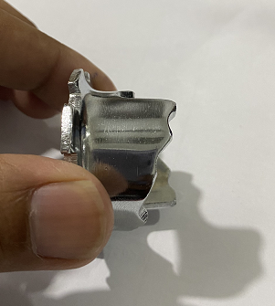
PART NAME :- ADJUSTER CHAIN-KOZA AREA:- FINAL INSPECTION AREA
PROBLEM:-WELDING BREAKAGE
MY CHECK POINT
FOR VISUAL INSPECTION
DOC NO.:- F-7/7.3 DATE:- 19.09.2020
PHOTOGRAPH EXAMPLE
CHECK POINT
( X ) BEFORE
( √ ) AFTER
ihl psd djrs le; lqfuf’pr djs fd
1-पार्ट में प्लाटिंग पील ऑफ नहीं होना चाहिए
2-प्लेटिंग कही से भी ना उखड़ रही हो
3-प्लेटिंग परत डैमेज नहीं होनी चाहिए
4-बाहरी हिस्से पर पीलापन नहीं होना चाहिए
5-अंदर के डाया में कही भी ब्लैक स्पॉट नहीं होना चाहिए
पार्ट में पील ऑफ है
पार्ट में पील ऑफ नहीं है
ख़राब पार्ट
सही पार्ट
MADE BY:- APPROVED BY:-

